Slide 1




Atelier Raspi
Atelier N°15 La Mini Serre
Le servo moteur
Logo du Raspberry Pico
Logo du MicroPython
L’atelier a pour valeurs, le partage, l’aide, la formation, le faire et construire ensemble à partir de l’expérience des participants
Atelier Raspi N°15 Février 2026
<numéro>
<numéro>

Slide 2
Atelier N°15 La Mini Serre
Le servo moteur
Etape 1 Le champ magnétique
Etape 2 Les servo moteurs
Etape 3 L’asservissement
Etape 4 Le signal de commande (1/2)
Etape 5 Le signal de commande (2/2)
Etape 6 Les fonctions du module PWM
Etape 7 Le montage
Etape 8 Bibliothèque de code : Les tests
Etape 9 Bibliothèque de code : Les codes plus complexes
Etape 10 Le programme de test du servo moteur
Etape 11 Servo Moteur et Bouton Poussoir
Etape 12 Servo Moteur et 2 Boutons Poussoirs
Etape 13 Application 1
Etape 14 Application 2

Slide 3
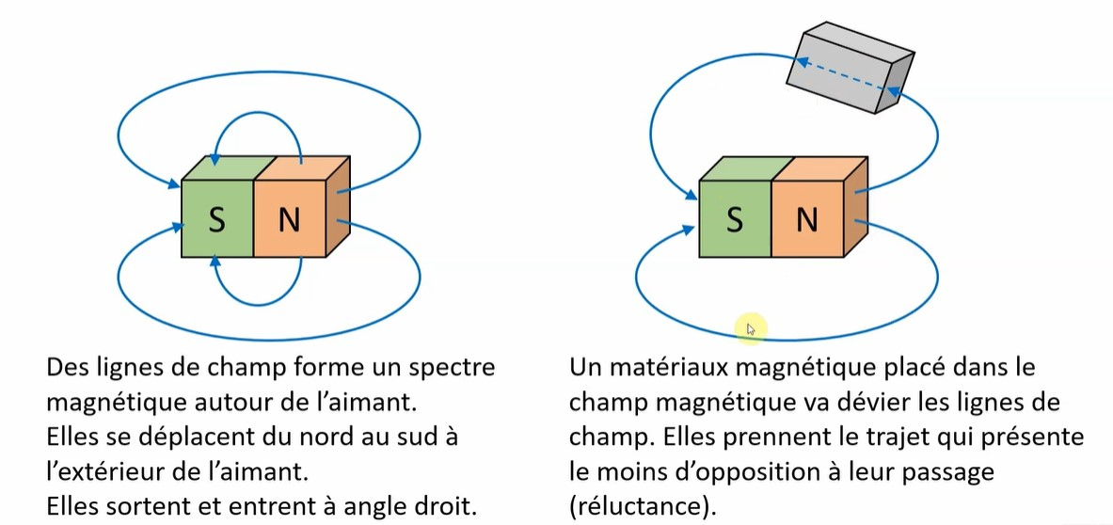

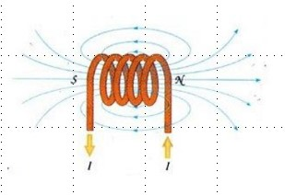
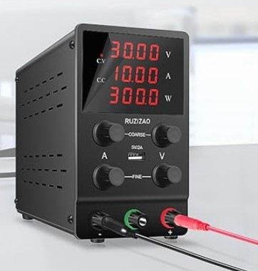
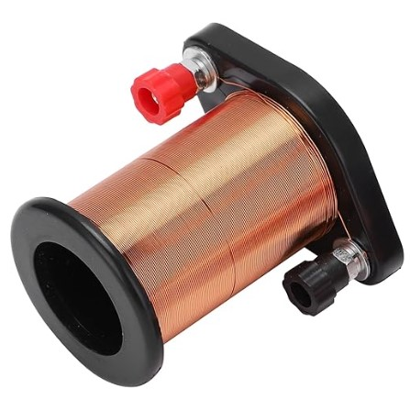
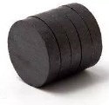
Le fer doux guide les lignes du
champs magnétique et est attiré
par l’aimant
A15E1 Le champ magnétique
Superposition de:
limaille de fer,
papier,
aimant
Visualisation du champ magnétique crée par l’aimant
L’aimant est attiré
ou repoussé par la bobine
Visualisation du champ magnétique
crée par la bobine
C’est la circulation du courant dans la bobine qui crée le champ magnétique

Slide 4
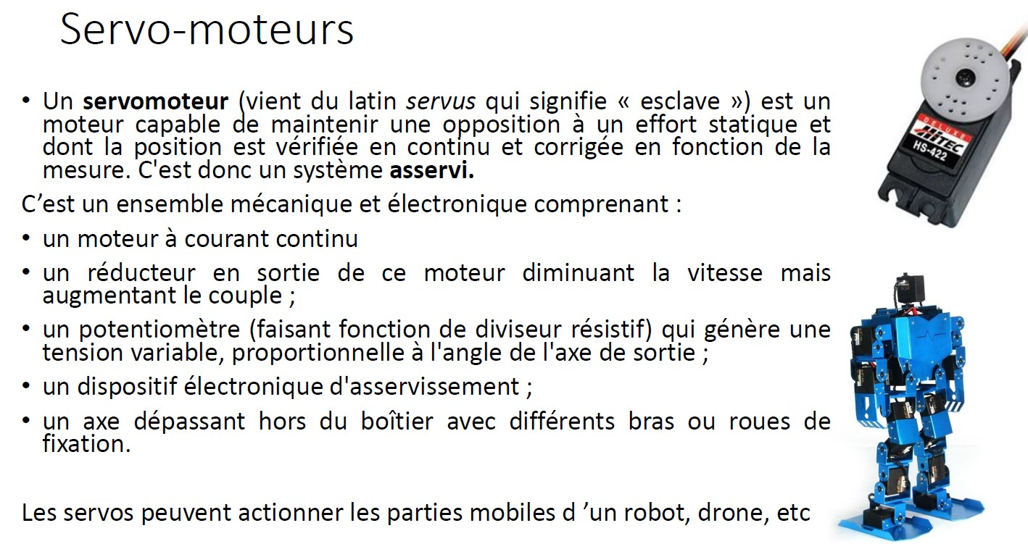
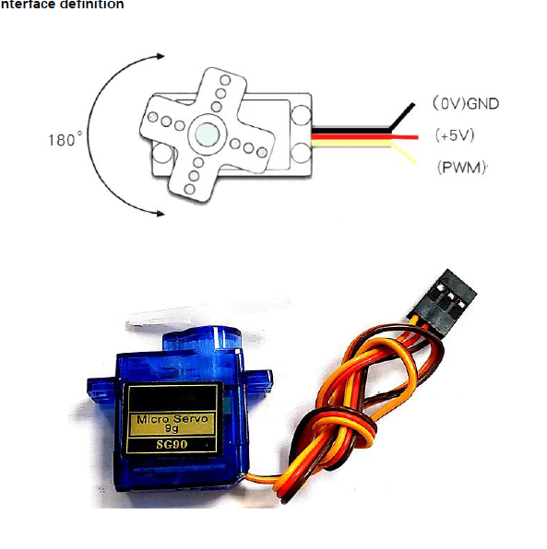

Slide 5
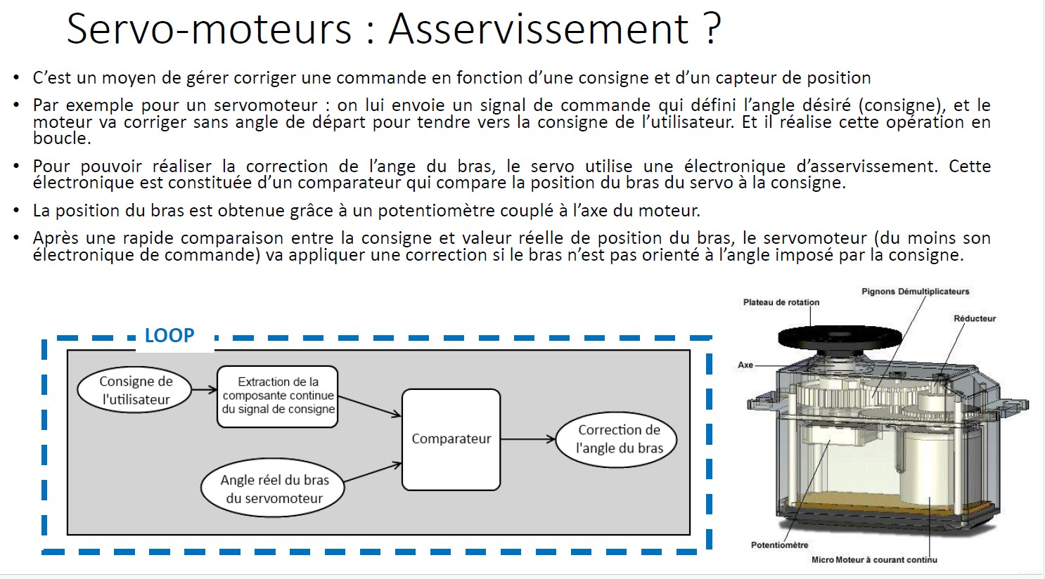

Slide 6
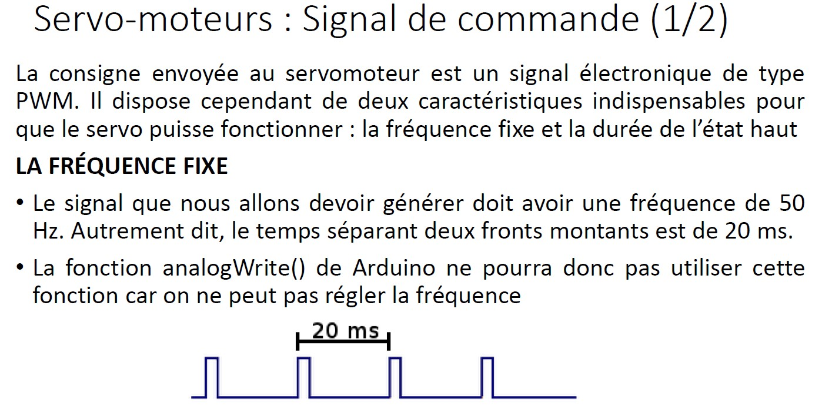

Slide 7
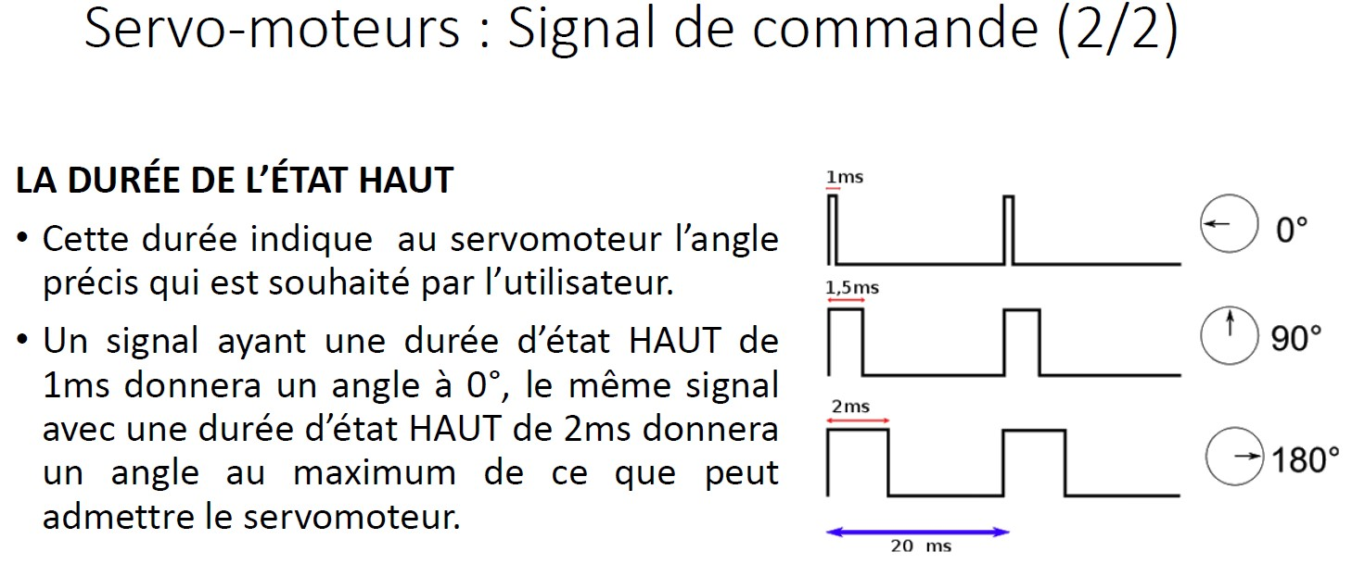

Slide 8
A15E6 Les fonctions du module PWM
Fonctions utilisées:
servo = PWM(Pin(12)) # servo est un objet, initialise le Pin GPIO 12 en sortie PWM
servo.freq(50) # Initialise la fréquence des signaux carrés à 50Hz soit 20ms
servo.duty_u16(int(newDuty)) # duty_u16 est le rapport cyclique entre le temps du signal carré haut sur sa période, new duty est une variable, le max est à 65535.
servo.deinit() # réinitialise le PWM
servoX.duty_ns(pulseDX) #commande le rapport cyclique du PWM en nanosecondes suivant la variable pulseDX de l’objet servoX

Slide 9
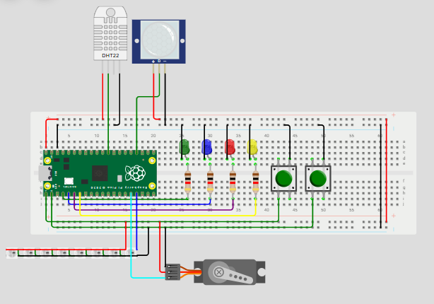
A15E7 Le Montage
Composant | GPIO
Led Verte | 2
Led Bleue | 3
Led Rouge | 4
Led Jaune | 5
DHT11/DHT22 | 22
PIR | 18
Ruban Neopixel | 13
BP1 | 0
BP2 | 1
Servo | 12
Code couleur des câbles :
- Vcc : Rouge / Orange
- Gnd : Noir / Marron
- Données : Vert / Bleu / Jaune / Violet

Slide 10
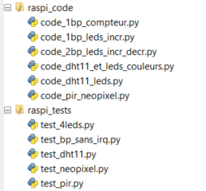
A15E8 Bibliothèque de code :
les tests
Tests | Résultat attendu
test_4leds | Les leds s’allument les unes après les autres
test_dht11 | Affiche la température dans la console
test_pir | Affiche un message dans la console
test_neopixel | Allume le ruban de differentes couleurs
test_bp_sans_irq | Indique l’état du bouton dans la console : appuyé ou relaché

Slide 11
A15E9 Bibliothèque de code :
les codes plus complexes
Code | Résultat attendu
code_dht11_leds | Affiche la température sur les leds
code_dht11_et_leds_couleur | Affiche la température en utilisant la couleur des leds
code_pir_neopixel | Allume le ruban quand une présence est détectée
code_1bp_compteur | Incrémente un compteur à chaque appui sur le bouton
code_1bp_leds_incr | Allume une led supplémentaire à chaque appui sur BP1
code_2bp_leds_incr_decr | Allume une led à chaque appui sur BP1, éteint une led à chaque appui sur BP2

Slide 12
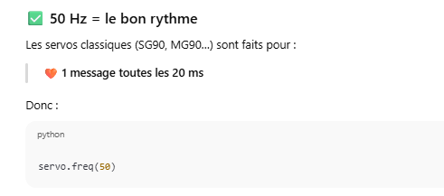
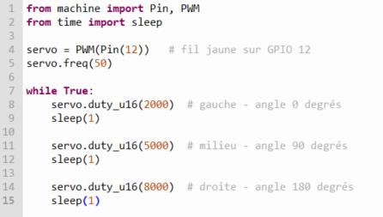
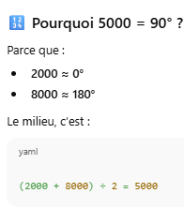
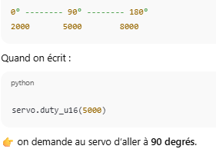
A15E10 Le programme de test du Servo Moteur

Slide 13
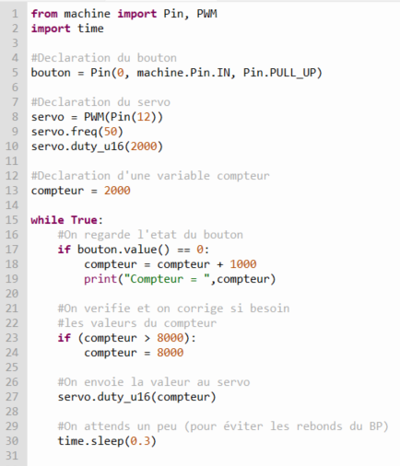
A15E11 Servo Moteur et
Bouton Poussoir
Chaque appui sur le bouton poussoir 1
augmente l’angle du servo moteur

Slide 14
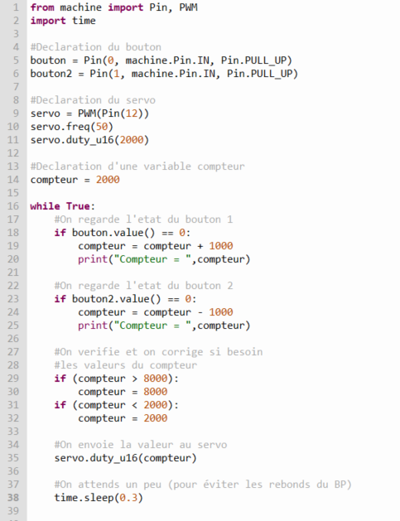
A15E12 Servo Moteur
et 2 Boutons Poussoirs
Chaque appui sur le bouton poussoir 1
augmente l’angle du servo moteur
Chaque appui sur le bouton poussoir 2
diminue l’angle du servo moteur

Slide 15
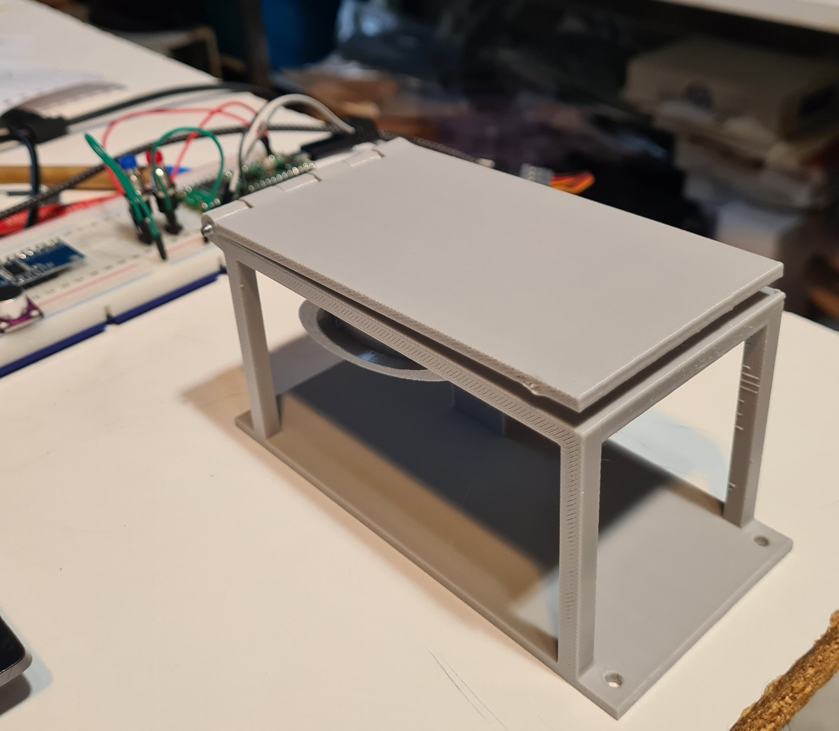
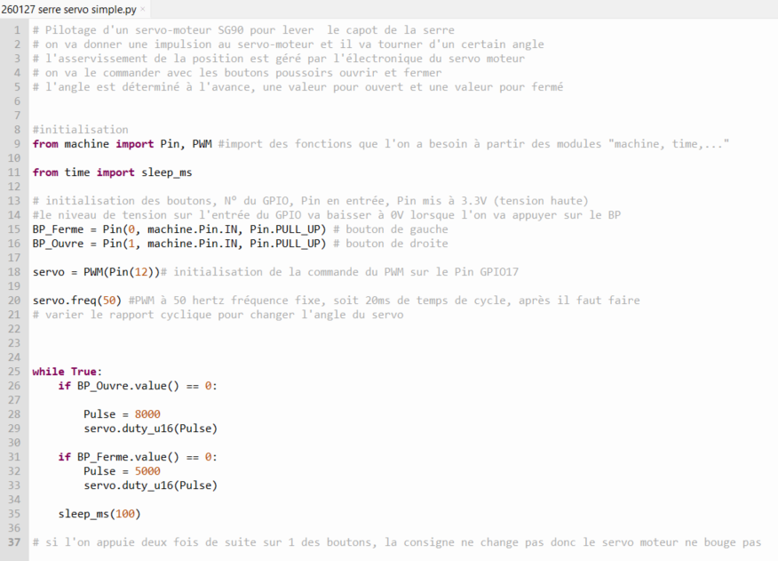
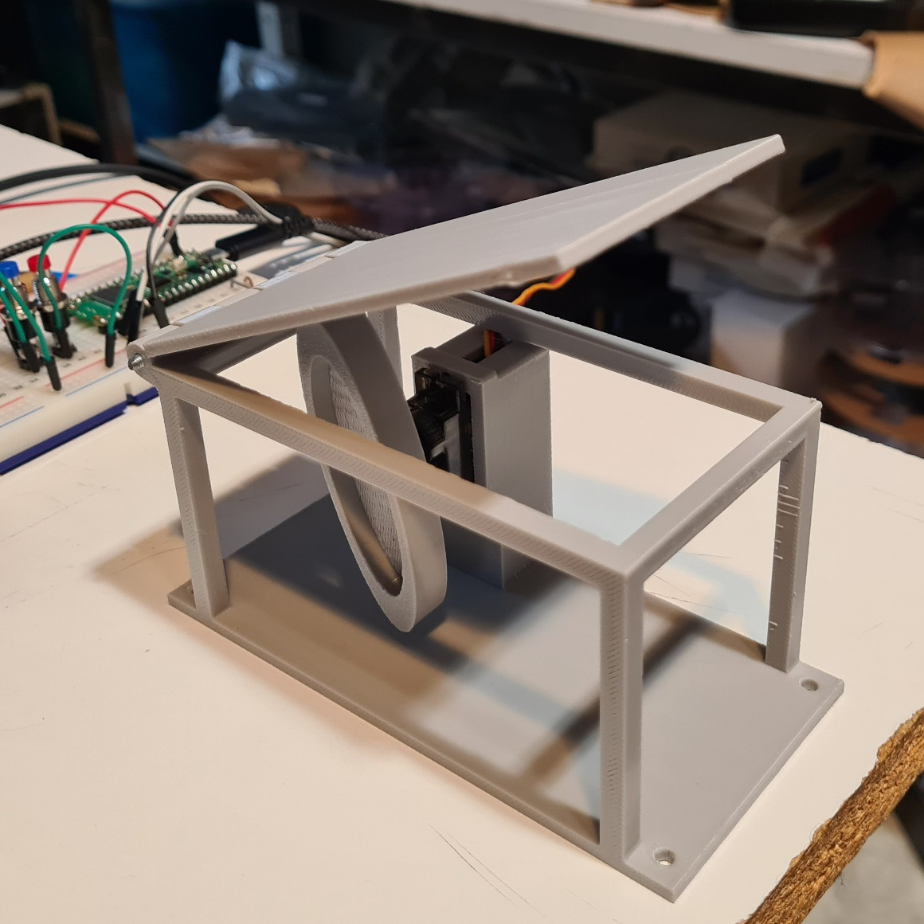
A15E13 Application 1

Slide 16
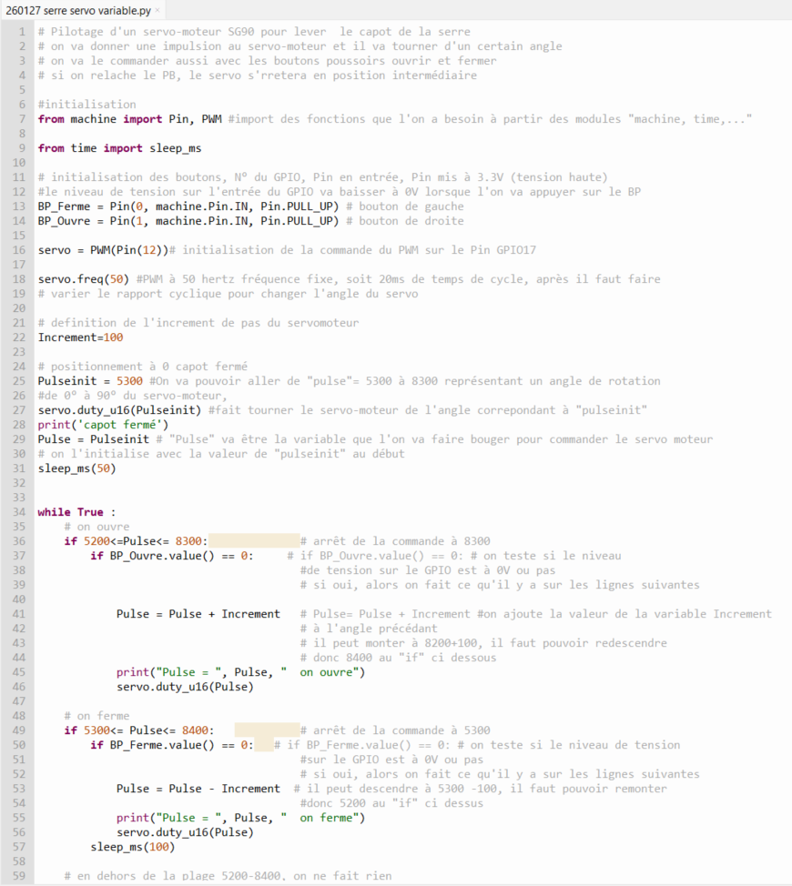
A15E14 Application 2

Slide 17
Propositions de tests pour aller plus loin :
Ecrire un test avec les fonctionnalités suivantes :
- le PIR détecte une présence, la fenêtre de la serre s’ouvre
- le PIT ne détecte personne, la fenêtre de la serre se ferme
Ecrire un test, qui ouvre la fenetre en fonction de la température intérieure
Ecrire un test qui indique l’angle d’ouverture du servo sur les leds

Slide 18
Prog 3
Prog 1
Prog 2
Prog 1
Prog 1

